Slide 1


AUTOBUSES DE LA PIEDAD, SA DE CV
Jorge L. Hernández Estrada
Blvd. De la Luz No. 2011
Col. Las Fuentes
León, Guanajuato

Slide 2
Nuestro producto es fabricado con la tecnología más avanzada y con el mejor control de calidad.
PRIME BLUE DEF, está incluída en el certificado API de Blue Sky.
Tenemos un programa de monitoreo de calidad con los mejores laboratorios de Estados Unidos.
Cumplimos con las normas de la ISO 22241, Licencia API y la Norma Mexicana NOM 044.

Slide 3
Servicio:
Se tendrá un servicio de soporte técnico para todos sus talleres de servicio, incluye capacitación constante.
Tiempo de entrega , 2 a 3 días después de confirmado su pedido.
Se entregará a granel, totes, tambor y bidón.
El costo del tote se cobra por separado.
El tote puede ser devuelto para su acreditamiento, siempre que esté en buenas condiciones y libre de contaminación.

Slide 4
Embarque Directo:
El programa es a granel, tote, tambor y bidón.
Puesto en domicilio en las base de servicio:
Celaya México 1
Guadalajara México 2
Irapuato Querétaro
León San Luis Potosí
Propuesta:
Tipo de Moneda: Pesos Mexicanos, No incluye IVA
Precios sujeto a cambio sin previo aviso por fluctuación en la moneda y costo de la materia prima

Slide 5
Amortización del equipo a Granel
Propuesta:
Por cada litro de compra se hará un descuento adicional para la amortizacion del equipo de despacho

Slide 6
PROGRAMA DE ENTREGA EN LAS SIGUIENTES BASES:
BASE | DISTANCIA | CONSUMO
Celaya | 62.3 Km.
Guadalajara | 358.3 Km.
Irapuato | 121.4 Km.
León | 179.5 Km.
México 1 | 226.7 Km.
México 2 | 200 Km.
Querétaro | 10 Km. | 25,000 Litros
San Luis Potosí | 215 Km.

Slide 7
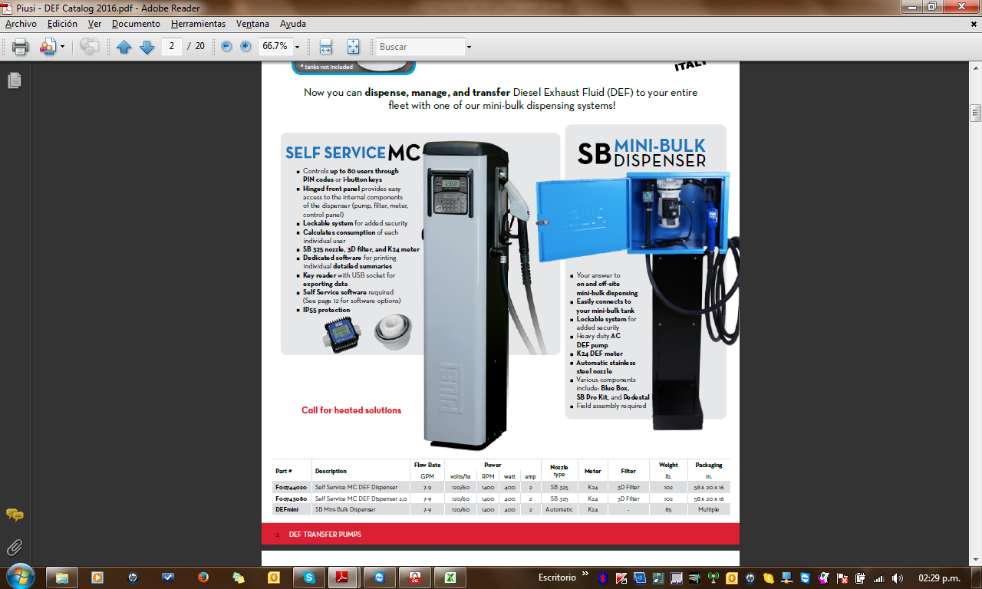
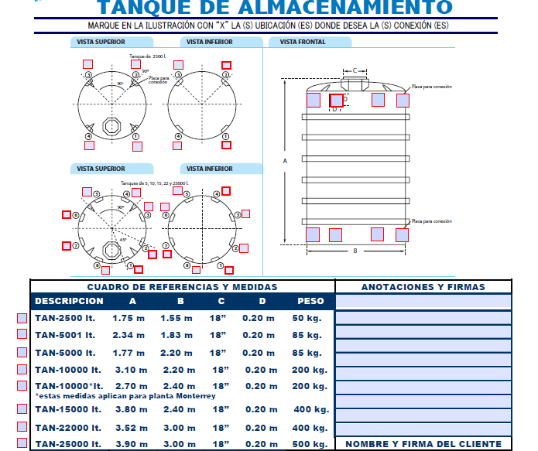
EQUIPOS DE DESPACHO | GRANEL
EQUIPO DE DESPACHO MARCA PIUSI
TANQUE DE ALMACENAMIENTO MARCA ROTOPLAS
34 litros p/min
120 v
1400 rpm
Medidas 24” x 23 “ x 13”

Slide 8
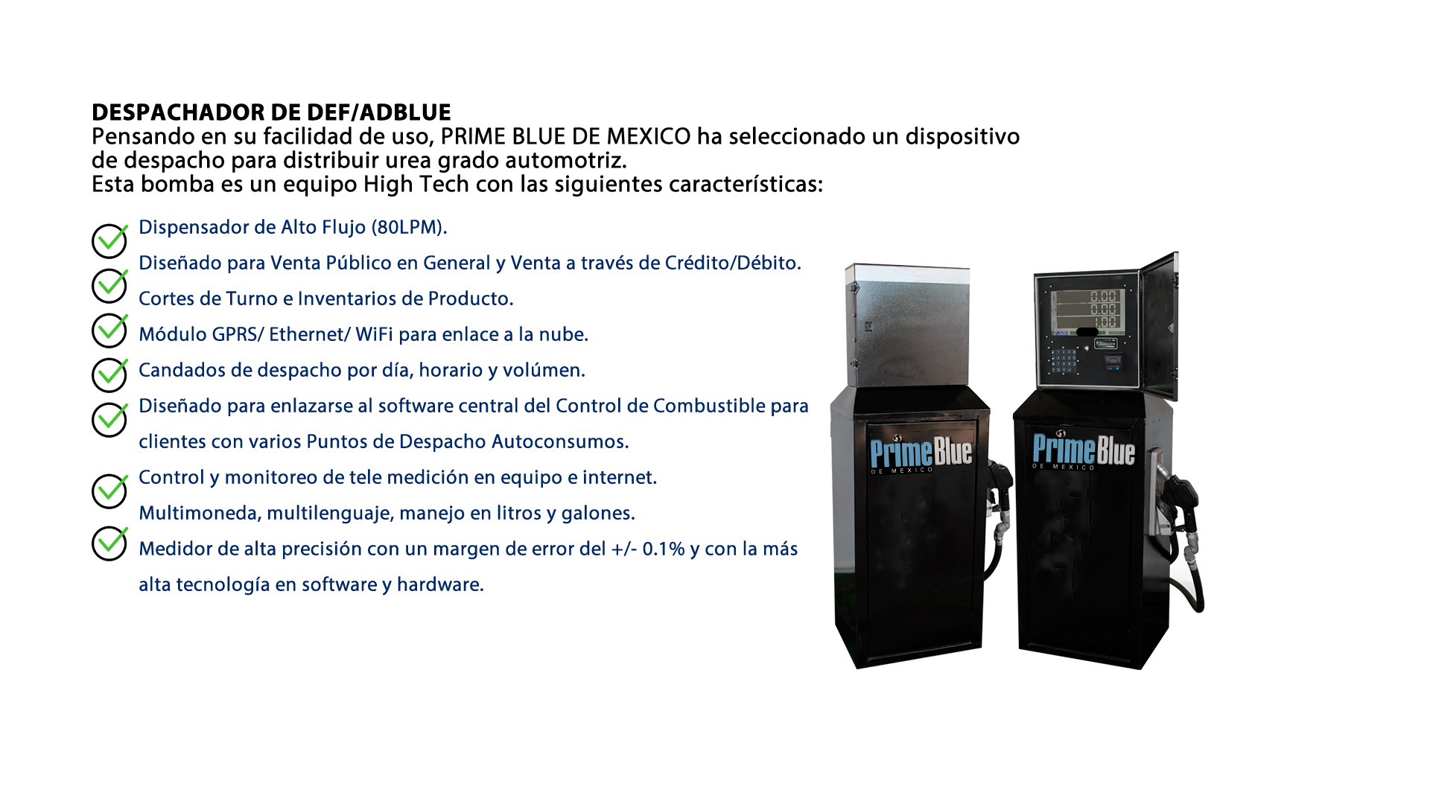

Slide 9
ANALISIS ECONÓMICO
EQUIPOS DE DESPACHO | GRANEL
MARCA ROTOPLAS | DESPACHADOR PRIME BLUE
1.COSTO ACTUALIZADO A SEPTIEMBRE 2019, EL COSTO DE LA INSTALACIÓN ES DE UN APROXIMADO 15% QUE NO ESTA INCLUIDO
2.ESTOS EQUIPOS SON PARA CONSUMOS DE 10,000 LITROS EN ADELANTE.

Slide 10
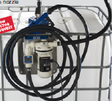
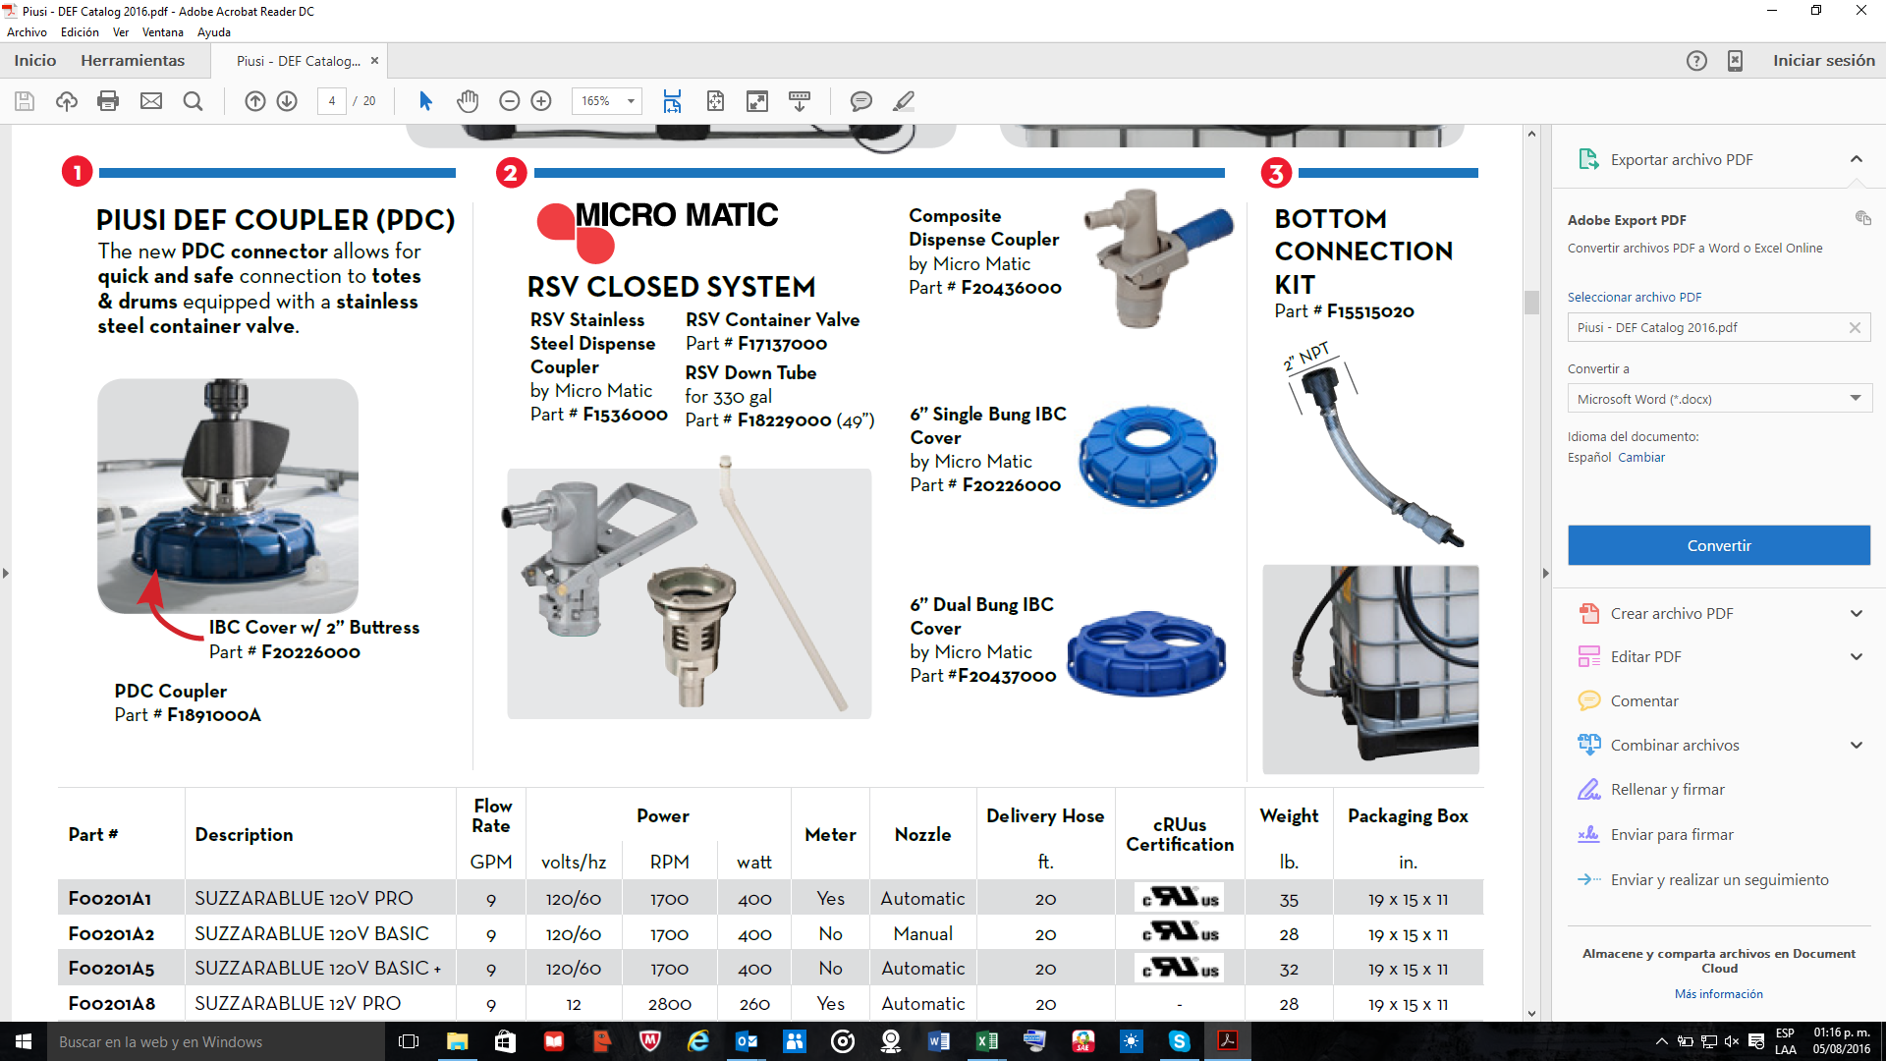
EQUIPOS DE DESPACHO | TOTE
TOTE MAUSER / PIUSI
Suzza Rablue 120v Pro
Uso rudo
20 ft de manguera
Base de acero inox.
Válvula para contenedor Acero Inox
Elimina la manipulación
Conector de centro seguro
Tapa de IBC de 6”
Centro de 2” para conexiones
Tubo de Succión
Succiona hasta 49”
Descarga completa
Conexión Rápida 2”
Para tote y tambor
Rápido y seguro
Cubierta de acero inox.

Slide 11
ANALISIS ECONÓMICO
EQUIPOS DE DESPACHO
TOTE MAUSER
MARCA PIUSI
1.COSTO ACTUALIZADO A SEPTIEMBRE 2019
2.ESTOS EQUIPOS SON PARA CONSUMOS DE 1,000 LITROS EN ADELANTE

Slide 12
EQUIPOS:
Los equipos se proporcionarán de acuerdo a las necesidades de cada base ya sea tote o tanques.
El equipo de despacho es totalmente nuevo, manejamos marcas, como PIUSI o despachador PRIME BLUE que es un equipo Hi-Tech wireless
El equipo se entrega armado y probado
El mantenimiento y calibración de los equipos corren por cuenta del cliente.
El costo del equipo se amortizará en el costo del producto por litro.
El equipo Hi-Tech wireless requiere de un pago mensual de $60 US por uso de software

Slide 13
Salvador Avilés Iglesias
Diciembre de 2019.

